Slide 1
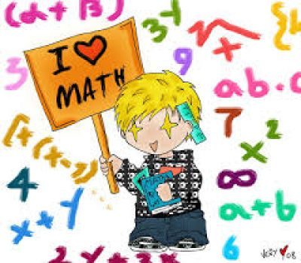
ΓΥΜΝΑΣΙΟ ΑΓΙΟΥ ΝΕΟΦΥΤΟΥ
Καθηγήτριες Μαθηματικών Α’ τάξης
Αντρούλα Γιάννη
(Α2, Α3 )
Χριστίνα Κουμή
(Α1)

Slide 2
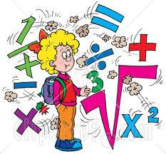
Γιατί χρειάζονται τα Μαθηματικά;
Είναι η βάση όλων των επιστημών.
Αναπτύσσουν γνώσεις και δεξιότητες και κατανοούν έννοιες, που θα τους βοηθήσουν να χρησιμοποιήσουν τα Μαθηματικά στην καθημερινή τους ζωή.

Slide 3
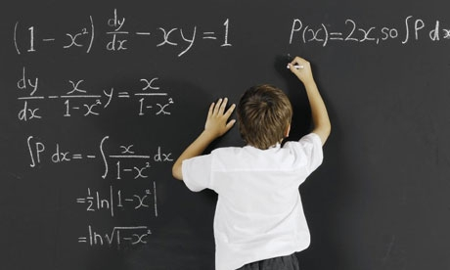
Πώς γίνεται το μάθημα στην τάξη:
Με παράδοση στον πίνακα
Με φύλλα εργασίας
Με ομαδική εργασία
Με χρήση τεχνολογίας

Slide 4
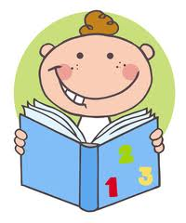
Διδασκαλία Μαθηματικών
Πέντε περίοδοι εβδομαδιαίως
Εξεταζόμενο μάθημα
Εφαρμογή Νέων Αναλυτικών προγραμμάτων
Βιβλία

Slide 5
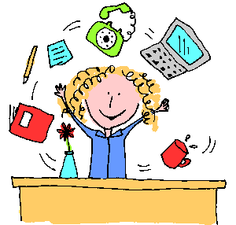
Κατ’ οίκον εργασία
Μελέτη από το βιβλίο
(Μαθαίνω – Παραδείγματα)
Μελέτη από το τετράδιο
Λύση δραστηριοτήτων

Slide 6
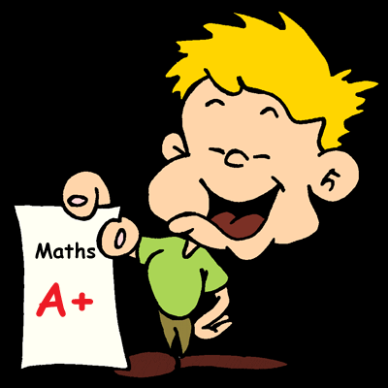
Αξιολόγηση
Οι μαθητές αξιολογούνται:
Προφορική επίδοση:
Ενδιαφέρον και συμμετοχή στην τάξη
Γραπτή επίδοση:
Διαγωνίσματα
Κατ’ οίκον εργασία
Με εργασίες που κάνουν στο μάθημα. (μικρά projects)

Slide 7
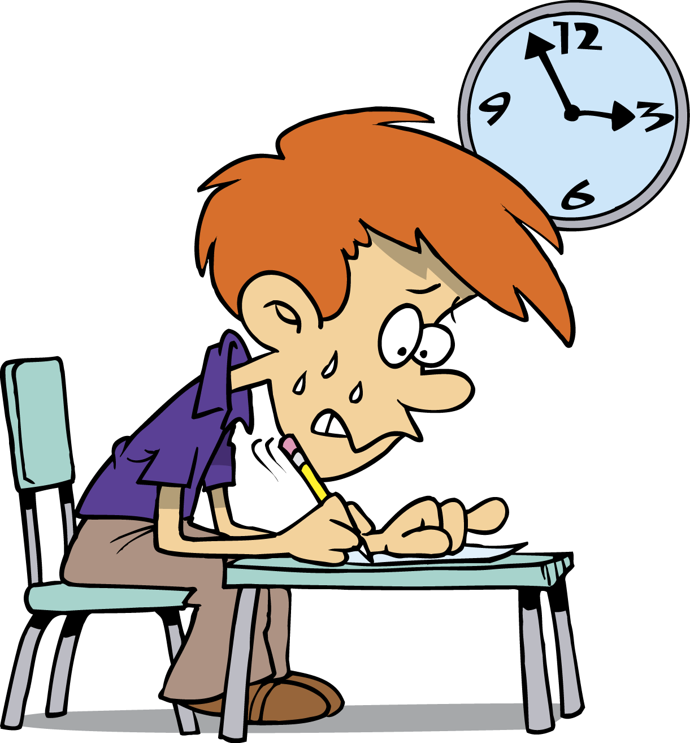
Διαγωνίσματα
Α’ τετράμηνο
1 τουλάχιστον προειδοποιημένο επίσημο διαγώνισμα σε ενότητα και μικρές ασκήσεις
Β’ τετράμηνο
1 τουλάχιστον προειδοποιημένο επίσημο διαγώνισμα σε ενότητα και μικρές ασκήσεις

Slide 8
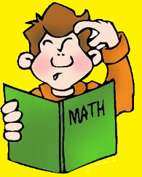
Τελικές εξετάσεις
Όλη η διδαχθείσα ύλη είναι και εξεταστέα ύλη.

Slide 9

Τα παιδιά σας πρέπει να:
Μελετούν συστηματικά.
Κάνουν την κατ’ οίκον εργασία τους.
Φέρνουν το βιβλίο, το τετράδιο τους και τα φυλλάδια τους για την τάξη.

